Slide 1
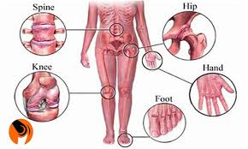
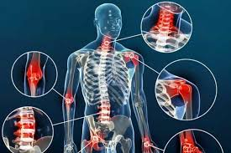
آرتروز و حرکات اصلاحی
استاد: دکتر هاشمیان
دانشجو: ویدا حقیقی
مهر 1404
دانشگاه افق

Slide 2
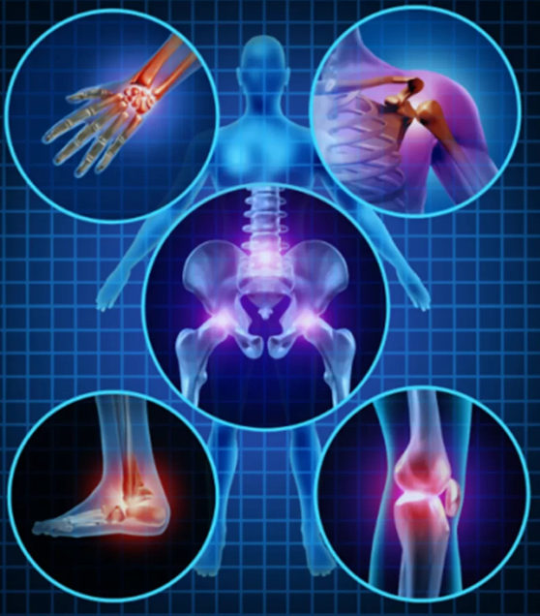
آرتروز چیست؟ (Osteoarthritis)
آتروز یک بیماری التهاب مفاصل است که در واقع به ساییدگی مفاصل اطلاق می‌شود. در این بیماری مفاصل به‌تدریج تخریب و دچار ساییدگی می‌شوند. آرتروز در بیش‌تر موارد با درد، تغییرشکل یا تورم مفاصل و محدودیت حرکت همراه است.
در بیش‌تر مواقع افراد مبتلا به این بیماری پس از مدتی طولانی بی‌حرکت ماندن (هنگام برخواستن از بستر، در سفرهای طولانی و …) دچار سفتی مفاصل، درد و محدودیت‌‌های حرکتی می‌شوند؛ این علائم به مرور زمان کم‌تر می‌شوند.
آرتروز می‌تواند در همه‌ مفاصل بدن اتفاق بیفتد، اما مفاصل استخوان لگن، مفاصل زانوها و مفاصل کوچک دست‌ها بیش‌تر از سایر مفاصل درگیر می‌شوند.
ابتلا به آرتروز بدین‌ صورت است که غضروف ‌هایی که در محل اتصال
مفاصل قرار دارند، ازبین میروند. این اتفاق در صورت پیشرفت بیماری
منجر به ساییده شدن استخوان‌هایی می‌شود که زیر مفاصل قرار دارند.
این تغییرات ناگهانی رخ نمی‌دهند، بلکه به آهستگی و با مرور زمان پیش
می‌آیند و در طول زمان بدتر می‌شوند.
افرادمبتلا به آرتروز،دردهای شدید،سفتی والتهاب مفاصل راتجربه می‌کنند
ودرصورت پیشرفت بیماری،باکاهش توانایی‌های حرکتی مواجه می‌شوند،
به‌صورتی که دیگر نمی‌توانند فعالیت‌های روزمره خود را انجام دهند.

Slide 3
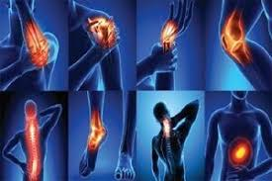
علل و علائم آرتروز
آرتروز می‌تواند به دلایل مختلفی رخ دهد، از جمله:
پیری: با افزایش سن، فرسایش طبیعی غضروف‌ها رخ می‌دهد که منجر به آرتروز می‌شود.
آسیب های مفصلی: آسیب‌های ناشی از ورزش، تصادفات یا حرکات تکراری می‌تواند باعث تسریع فرایند فرسایش غضروف‌ها شود.
عوامل ژنتیکی: برخی افراد به دلیل عوامل ژنتیکی مستعدتر به آرتروز هستند.
چاقی: وزن اضافی فشار بیشتری بر مفاصل، به ویژه مفاصل زانو، وارد می‌کند و خطر آرتروز را افزایش می‌دهد.
بیماری‌های التهابی مفاصل:بیماری‌هایی مانندآرتریت روماتوئید می‌توانند به توسعه آرتروزکمک کنند.
مشاغل و فعالیت‌های تکراری: برخی مشاغل و فعالیت‌ها که نیاز به حرکات تکراری مفاصل دارند، می‌توانند خطر آرتروز را افزایش دهند.
علائم آرتروز
معمولاً به تدریج ظاهر می‌شوندوممکن است شامل مواردزیرباشند:
درد مفاصل ، خشکی مفاصل ، تورم
کاهش دامنه حرکتی ، صدای مفاصل

Slide 4
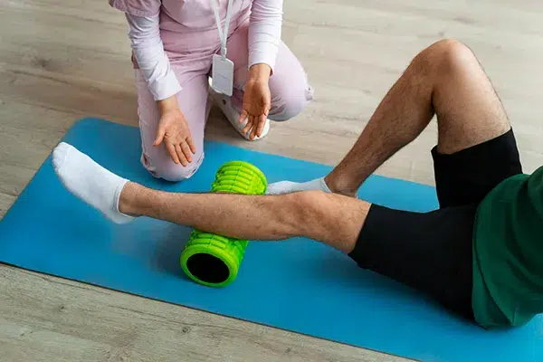
تمرینات پیشنهادی حرکات اصلاحی
نکات مهم هنگام انجام حرکات اصلاحی ، قبل از شروع، چند نکته کلیدی را به خاطر بسپارید:
گرم کردن: همیشه با۵-۱۰دقیقه پیاده‌روی سبک شروع کنید تا مفاصلتان آماده شوند.
آرام و پیوسته: حرکات را با سرعت کم و کنترل‌شده انجام دهید تا از آسیب جلوگیری شود.
درد غیرعادی: اگر حین ورزش احساس درد شدید کردید، توقف کنید و با پزشک مشورت کنید.
تکرار منظم: برای نتیجه‌گیری، حداقل ۳-۴ بار در هفته ورزش کنید.

Slide 5
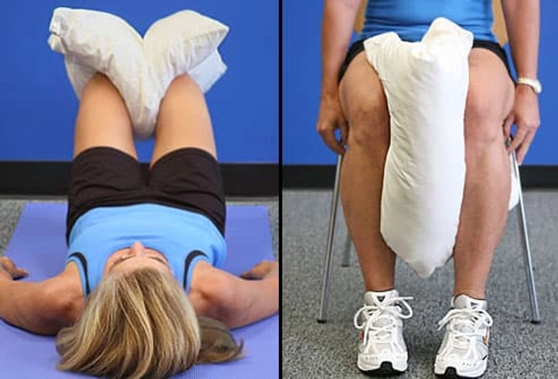
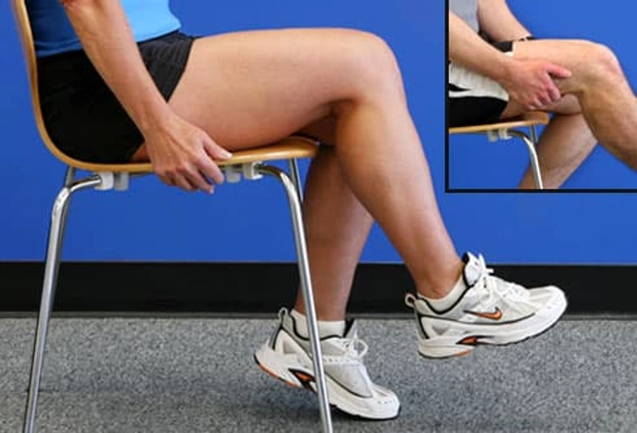
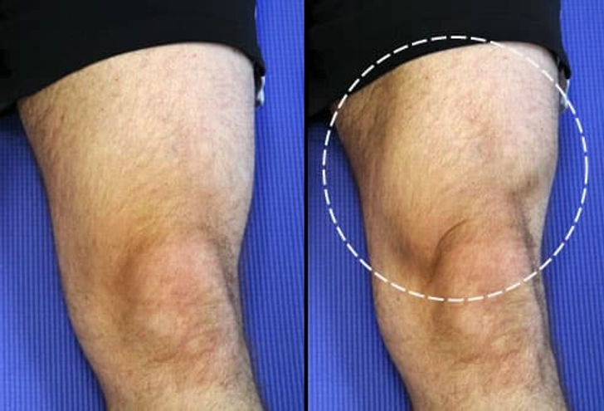
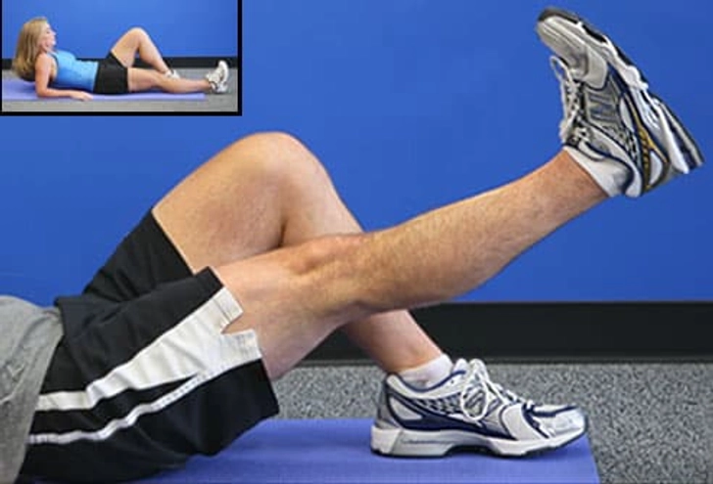
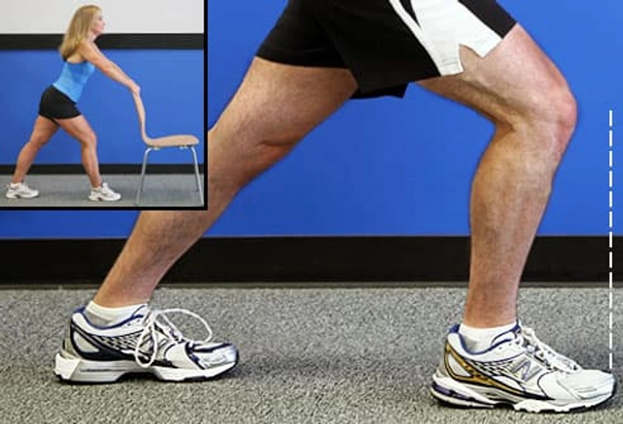
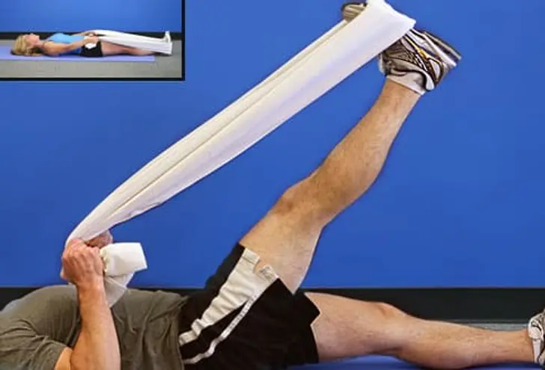

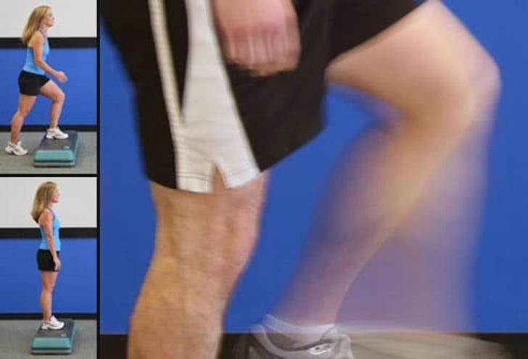
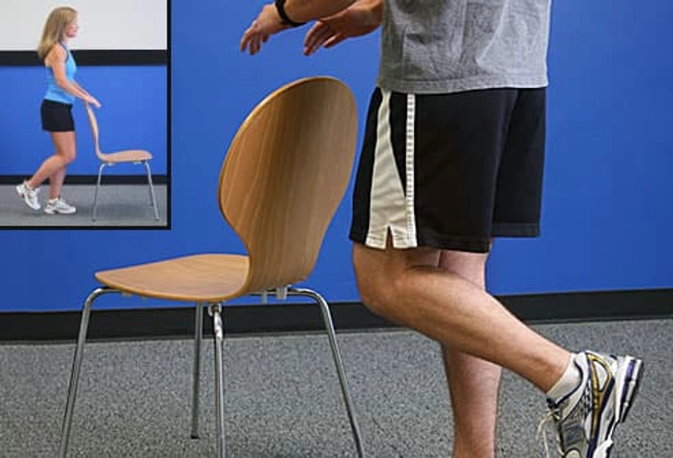
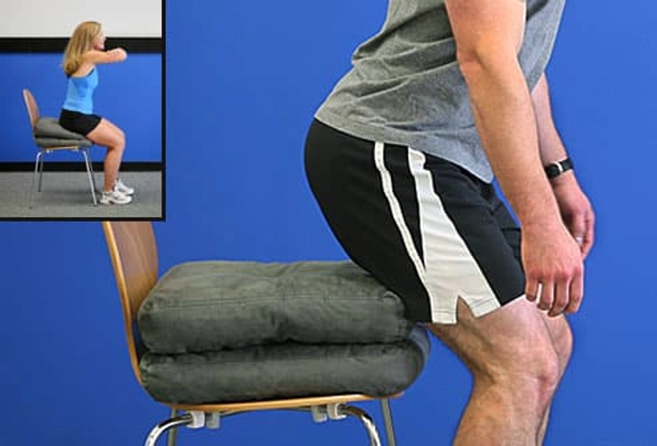
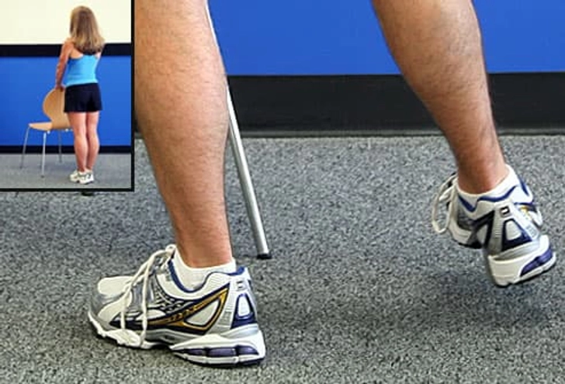
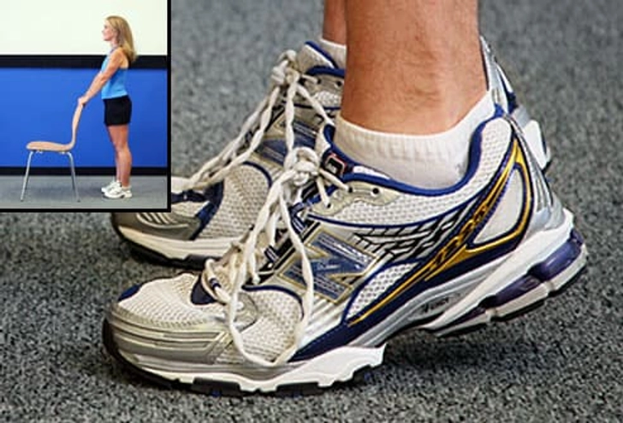
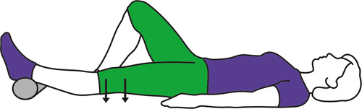
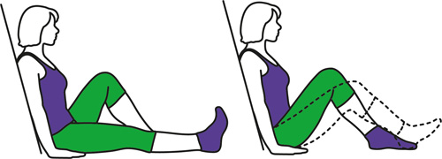
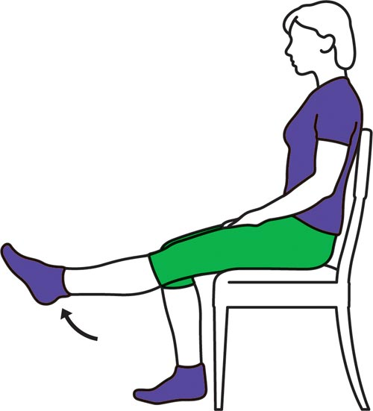
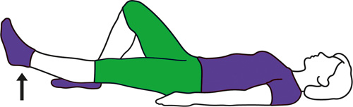
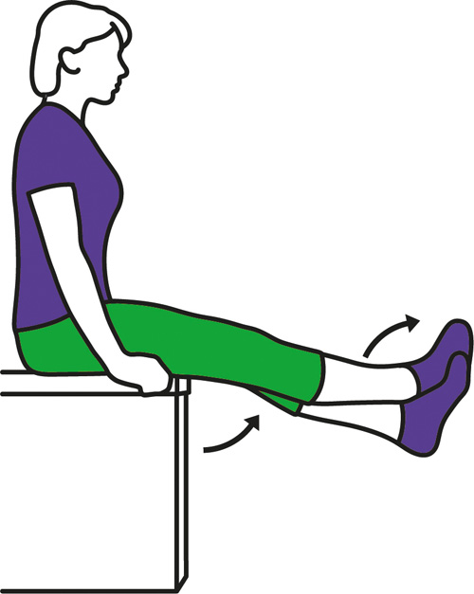
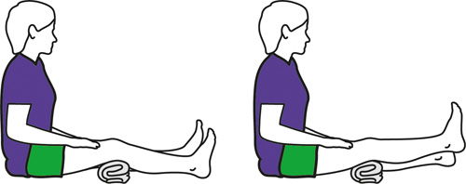
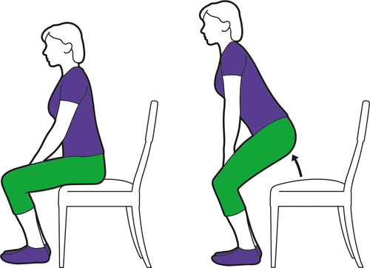
نتیجه گیری
آرتروز زانو ممکن است مثل یک جاده پر از دست‌انداز به نظر برسد، اما با حرکت اصلاحی آرتروز زانو، می‌توانید این مسیر را هموار کنید. این تمرینات ساده، مثل روغن‌کاری برای مفاصل شما عمل می‌کنند و به شما کمک می‌کنند تا دوباره با اعتمادبه‌نفس حرکت کنید. از بالا بردن پای صاف گرفته تا اسکوات با تکیه به دیوار، هر حرکت یک قدم به سمت زندگی بدون درد است. پس چرا منتظرید؟ امروز یک برنامه کوچک برای خودتان تنظیم کنید و زانوهایتان را به بهترین دوستتان تبدیل کنید! اگر به اطلاعات بیشتری درباره دلیل زانو درد در جوانی یا اوزون تراپی زانو نیاز دارید، با پزشک یا فیزیوتراپیست مشورت کنید و این مسیر را با اطمینان ادامه دهید.
پایان

